Slide 1
Audit Carrefour Express
Magasin : BAB DZIRA
06/04/2018
M Souheil DRAOUI

Slide 2
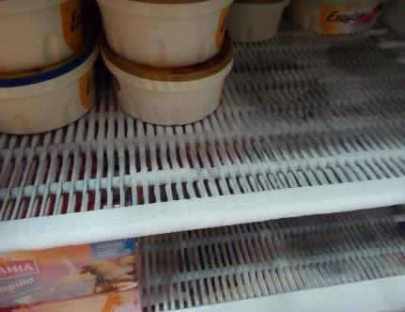
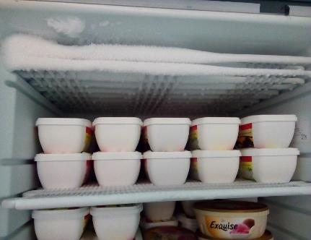
PLS : Présence de givre dans l’armoire froide négative pour les produits surgelés.

Slide 3
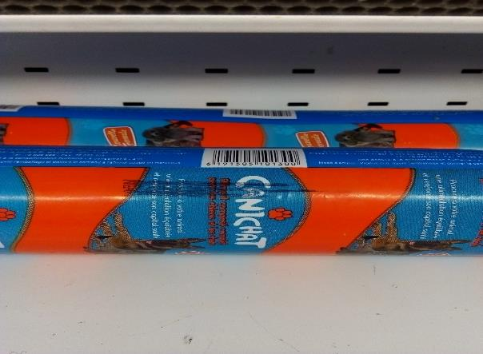
PLS : Un boudin de « CANICHAT » dont la DF et DLC n’étaient pas lisibles.

Slide 4
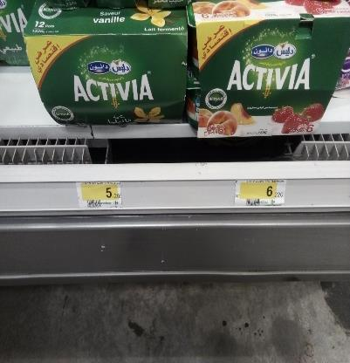
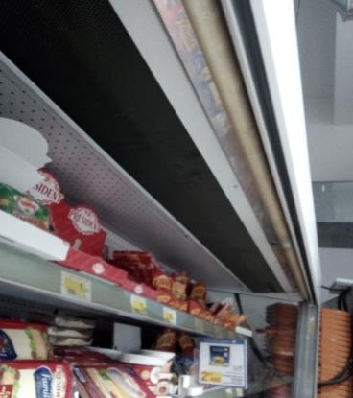
PLS : Une partie de la grille d’aération du meuble d’exposition des yaourts était démontée.
L’éclairage de deux meubles d’exposition des fromages n’était pas fonctionnel.

Slide 5
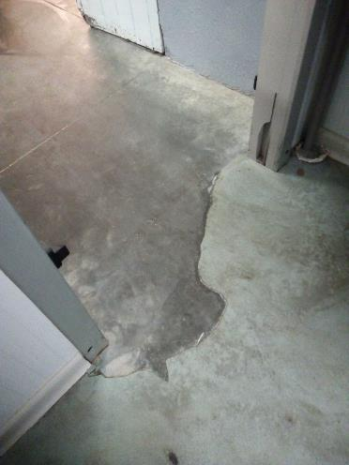
La résine du sol de la chambre froide positive des produits PLS était décollée.

Slide 6
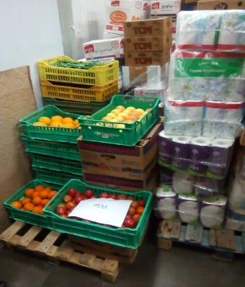
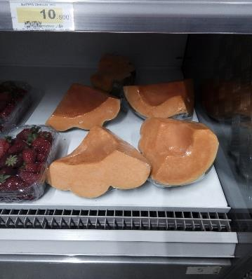
FLEG: Les morceau de potiron étaient dépourvu d’étiquette.
Les produits du rayon FLEG étaient stockés dans la réserve du PGC à température ambiante.

Slide 7
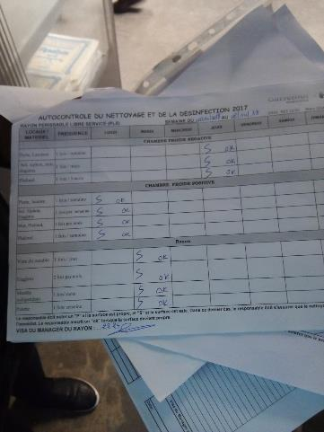
PLS: L’autocontrôle de nettoyage et désinfection des meubles froids du rayon PLS n’était pas quotidien.

Slide 8
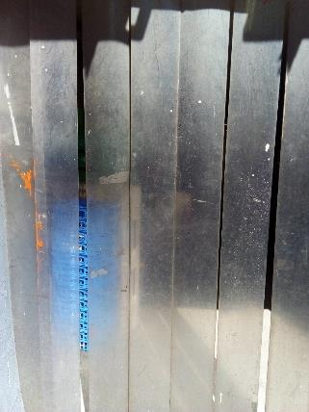
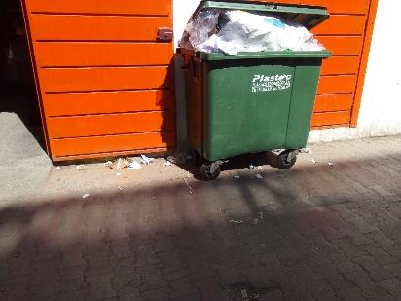
Réception: Absence de local poubelle.
Le rideau lanière au niveau de la réception n’était pas propre. Renforcer le nettoyage.

